Slide 1
Android侧滑菜单之DrawerLayout的使用

Slide 2
Android侧滑菜单之DrawerLayout的使用
本套课程概要

Slide 3
课程概要
示例演示和基本介绍
创建抽屉布局
初始化导航列表
监听抽屉的打开关闭事件
点击图标开闭抽屉

Slide 4
Android侧滑菜单之DrawerLayout的使用
示例演示和基本介绍

Slide 5
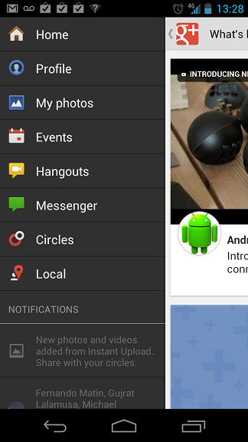
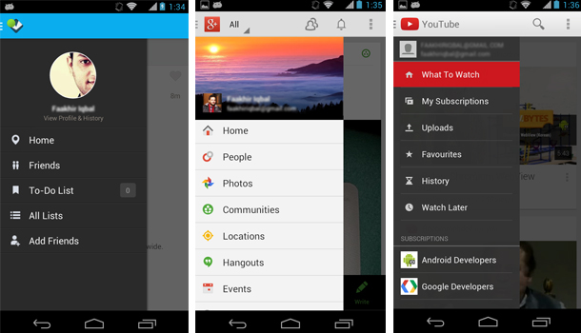
基本介绍
1、SlidingMenu开源库
    1）、GitHub
    2）、极客学院：Android用户界面优化-Android SlidingMenu菜单栏程序设计开发
2、DrawerLayout

Slide 6
Android侧滑菜单之DrawerLayout的使用
创建抽屉布局

Slide 7
注意事项
1、主内容视图一定要是DrawerLayout的第一个子视图
2、主内容视图宽度和高度匹配父视图，即“match_parent”
3、必须显示指定抽屉视图（如ListView）的 android:layout_gravity 属性
1）、 android:layout_gravity=“start”时，从左向右滑出菜单
2）、 android:layout_gravity=“end” 时，从右向左滑出菜单
3）、不推荐使用 “left”和“right”
4、抽屉视图的宽度以dp为单位，请不要超过320dp（为了总能看到一些主内容视图）

Slide 8
Android侧滑菜单之DrawerLayout的使用
初始化导航列表

Slide 9
Android侧滑菜单之DrawerLayout的使用
监听抽屉的打开关闭事件

Slide 10
知识点
1、mDrawerLayout.setDrawerListener(DrawerLayout.DrawerListener);
2、ActionBarDrawerToggle是DrawerLayout.DrawerListener的具体实现类
1）、改变android.R.id.home图标(构造方法)
2）、Drawer拉出、隐藏，带有android.R.id.home动画效果(syncState())
3）、监听Drawer拉出、隐藏事件
3、覆写ActionBarDrawerToggle的onDrawerOpened()和onDrawerClosed()以监 听抽屉拉出或隐藏事件
4、覆写Activity的onPostCreate()和onConfigurationChanged()方法

Slide 11
Android侧滑菜单之DrawerLayout的使用
点击图标开闭抽屉

Slide 12


